Slide 1

CSDN 辛兴涛
HTML 加强

Slide 2
HTML 概念
1，html(hypertext markup language)超文本标记语言，在网页上显示文字,图片,视频,音频等
2,html语言是通过标签来声明的,例如<img>标签声明这是一个图片
3,html的标签都是闭合的,有开始有结束,如果标签内没有内容可以简写成：
<img src=""/>
4,html的标签是由属性名和属性值构成
<标签 属性名=属性值>

Slide 3
HTML 课程大纲
1，HTML基础
标签
表格
列表
表单
样式
2，HTML高级
框架

Slide 4
HTML标签
1，html标题标签： <h1> - <h6>
2，段落： <p>标签
3，超链接标签： <a>
4，html图像 <img/>

Slide 5
HTML元素
1、HTML 元素指的是从开始标签（start tag）到结束标签（end tag）的所有代码。
body元素：
<body>
<p>This is my first paragraph.</p>
</body>

Slide 6
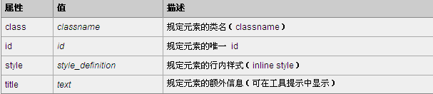
HTML属性
1、属性为 HTML 元素提供附加信息。
例如：
<h1 align="center"> 拥有关于对齐方式的附加信息。
<body bgcolor="yellow"> 拥有关于背景颜色的附加信息。

Slide 7
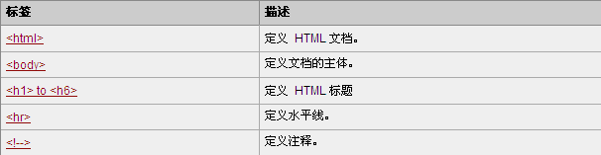
HTML标题
1、标题（Heading）是通过 <h1> - <h6> 等标签进行定义的。
h1 最重要的， h2（次重要的），再其次是 h3，以此类推。
2、HTML 水平线
<hr /> 标签在 HTML 页面中创建水平线。
3、HTML 注释
<!-- This is a comment -->

Slide 8

HTML段落
HTML 段落 ：
段落是通过 <p> 标题定义的。
HTML 换行：
换行是通过<br/>标签定义的。

Slide 9
HTML文本格式化
<b> 定义粗体文本。
<strong> 定义加重语气。
<sub> 定义下标字。
<sup> 定义上标字。
<pre> 定义预格式文本。
<pre> 标签的一个常见应用就是用来表示计算机的源代码。
<blockquote> 定义长的引用。
<q> 定义短的引用语。

Slide 10
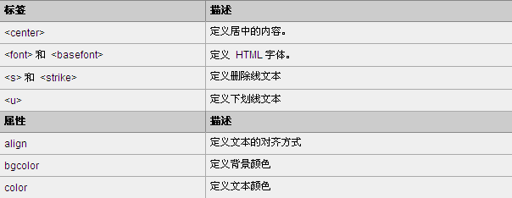
HTML样式
style 属性：改变html的样式
注意：
不建议使用 style属性定义html元素的样式，建议使用CSS来控制样式

Slide 11
HTML样式
style 属性：改变html的样式
1、style 属性淘汰了“旧的” bgcolor 属性。
<h2 style="background-color:red">This is a heading</h2>
2、style 属性淘汰了旧的 <font> 标签。
<p style="font-family:arial;color:red;font-size:20px;">A paragraph.</p>
3、style 属性淘汰了旧的 "align" 属性。
<h1 style="text-align:center">This is a heading</h1>
注意：
不建议使用 style属性定义html元素的样式，建议使用CSS来控制样式

Slide 12
HTML超链接
HTML 使用超级链接与网络上的另一个文档相连，点击链接可以从一张页面跳转到另一张页面。
1、href 属性规定链接的目标
<a href="http://www.tmall.com/">跳转到淘宝</a>
2、target 属性定义被链接的文档在何处显示
新窗口打开文档：<a href="xxx" target="_blank">xxx!</a>
3、name 属性
使用命名锚（named anchors）时，我们可以创建直接跳至页面中某个节的链 接，这样使用者就无需不停的滚动页面来寻找他们需要的信息。
<a name="tips">Useful Tips Section</a>
<a href="#tips">Visit the Useful Tips Section</a>

Slide 13
HTML表格
1、表格边框：border属性
2、表格中的表头：<th>
3、带有标题的表格：<caption></caption>
4、跨行、跨列的单元格 colspan rowspan
5、单元格边距：cellpadding
6、单元格间距：cellspacing

Slide 14
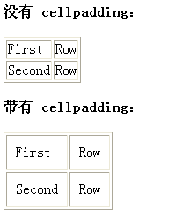
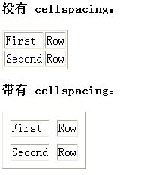
HTML表格

Slide 15
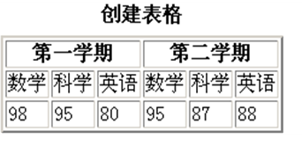
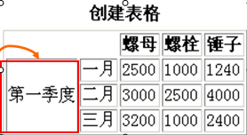
HTML表格案例

Slide 16
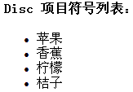
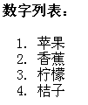
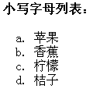
HTML列表
1、有序列表
有序列表类型：A、a、I、i
2、无序列表
无序列表类型通过type属性：circle、disc、square

Slide 17
HTML表单
1、表单使用表单标签（<form>）定义
2、文本域 <input type="text" name="firstname" />
3、单选按钮 <input type="radio" name="sex" value="male" /> Male
4、复选框 <input type="checkbox" name="car" />
5、下拉列表 <select> 和 <option> 预选值selected
6、文本域 <textarea>
7、表单提交 action 属性、提交方式 和 submit提交按钮
8、隐藏域 hidden属性

Slide 18
HTML表单
1、表单使用表单标签（<form>）定义
2、文本域 <input type="text" name="firstname" />
3、单选按钮 <input type="radio" name="sex" value="male" /> Male
4、复选框 <input type="checkbox" name="car" />
5、下拉列表 <select> 和 <option> 预选值selected
6、文本域 <textarea>
7、表单提交 action 属性、提交方式 和 submit提交按钮
8、隐藏域 hidden属性

Slide 19
HTML图像
1、背景图片 background="eg_background.jpg">
2、排列图片 align属性 对齐方式：bottom middle top
3、调整图像尺寸 "height" 和 "width" 属性
4、替换文本 alt属性
5、制作图像链接 <a href="xxx"><img src="xxx" /></a>
6、img图像映射 通过<img/>后添加<map>和<area>设置

Slide 20
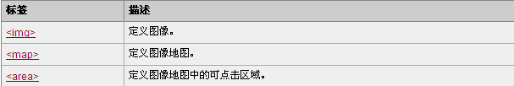
HTML图像映射
<map>元素表明映射的开始，他只有一个name属性
<area>元素表明每个区域，如果要把一个图片分4个区域，则用4个area。
area元素的属性：
shape：rectangle\poly\circle 映射区的形状
coords：指定区域的坐标。
href和nohref：href指定目的的链接，如果不指定href属性，则需要指定nohref，nohref="nohref"
target：和<a>一样

Slide 21
HTML图像映射
<map>元素表明映射的开始，他只有一个name属性
<area>元素表明每个区域，如果要把一个图片分4个区域，则用4个area。
area元素的属性：
shape：rectangle\poly\circle 映射区的形状
coords：指定区域的坐标。
href和nohref：href指定目的的链接，如果不指定href属性，则需要指定nohref，nohref="nohref"
target：和<a>一样

Slide 22

HTML图像映射案例
为太阳、小行星添加图像映射，点击之后分别跳转到其他页面

Slide 23
Q&A
Q&A

Slide 24






感谢大家！
Thanks！
辛兴涛
15175293089
877216091
xinxt@csdn.net
http://weibo.com/u/2205852045

